Slide 1
เทคโนโลยี AMD64
นางสาวธัญพิชชา วงศระศีล 503040772-9

Slide 2
AGENDA
ข้อมูลเกี่ยวกับ AMD64
Opteron (Sledgehammer)
Athlon (Clawhammer)
คุณสมบัติที่ทำให้ซีพียูตระกูล Hammer เร็วกว่า Athlon

Slide 3
ข้อมูลเกี่ยวกับ AMD64
Opteron
(Sledgehamme)
Athlon (Clawhamme)
คุณสมบัติที่ทำให้ซีพียูตระกูล Hammer เร็วกว่า Athlon
AMD64 เป็นกลุ่มผลิตภัณฑ์ด้านระบบประมวลผลรุ่นใหม่ ที่พัฒนาเพิ่มเติมจากสถาปัตยกรรมชุดคำสั่ง x86
สามารถรองรับแพลตฟอร์ม 32 บิต และ 64
โพรเซสเซอร์ AMD Opteron สำหรับเครื่องเซิร์ฟเวอร์และเวิร์กสเตชั่น เป็นโพรเซสเซอร์ตัวแรกในกลุ่มผลิตภัณฑ์ด้านการประมวลผลรุ่นใหม่นี้ AMD

Slide 4
ข้อมูลเกี่ยวกับ AMD64
Opteron
(Sledgehamme)
Athlon (Clawhamme)
คุณสมบัติที่ทำให้ซีพียูตระกูล Hammer เร็วกว่า Athlon
Opteron (Sledgehamme) คือ ?
ผลการทดสอบประสิทธิภาพด้วยโปรแกรมเบนช์มาร์กมาตรฐาน

Slide 5
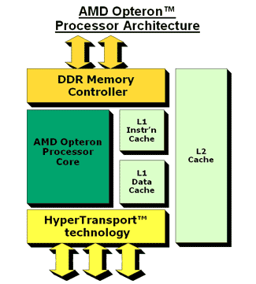
ข้อมูลเกี่ยวกับ AMD64
Opteron
(Sledgehamme)
Athlon (Clawhamme)
คุณสมบัติที่ทำให้ซีพียูตระกูล Hammer เร็วกว่า Athlon
รูปที่ 1 Block Diagram ของ AMD Opteron™

Slide 6
ข้อมูลเกี่ยวกับ AMD64
Opteron
(Sledgehamme)
Athlon (Clawhamme)
คุณสมบัติที่ทำให้ซีพียูตระกูล Hammer เร็วกว่า Athlon
Athlon (Clawhamme) คือ ?

Slide 7
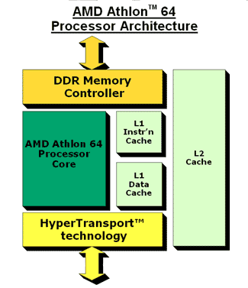
ข้อมูลเกี่ยวกับ AMD64
Opteron
(Sledgehamme)
Athlon (Clawhamme)
คุณสมบัติที่ทำให้ซีพียูตระกูล Hammer เร็วกว่า Athlon
รูปที่ 2 Block Diagram ของ AMD Athlon™ 64

Slide 8
ข้อมูลเกี่ยวกับ AMD64
Opteron
(Sledgehamme)
Athlon (Clawhamme)
คุณสมบัติที่ทำให้ซีพียูตระกูล Hammer เร็วกว่า Athlon
รวมเอา Memory Controller ไว้ในชิปเลย
ข้อดีคือลดความล่าช้า (latency) ในการเข้าถึงหน่วยความจำโดยไม่ต้องผ่านชิปเซ็ตส่วนที่เป็น North bridge ก่อน
ข้อเสียคือจำกัดชนิดของหน่วยความจำที่ใช้ได้เหลือเท่าที่ออกแบบไว้ในซีพียู โดย AMD เลือกสนับสนุน DDR RAM เพียงอย่างเดียวโดยไม่ใช้ RAM BUS
สถาปัตยกรรม x86-64 ซึ่งทำงานได้ทั้ง 32 บิต และ 64 บิต โดยเข้าถึงหน่วยความจำทีละ 128 บิต
Hypertransport ซึ่งเป็นการเชื่อมต่อระหว่างซีพียูกับส่วนอื่น ๆ บัส 16 บิตที่ความถี่สูงคือ 800 MHz และรับส่งข้อมูลทั้งสัญญาณขาขึ้นและลง
หน่วยความจำ cache ระดับที่สอง (L2) ที่มีขนาดใหญ่ขึ้น คือ 512 KB ถึง 1 MB

Slide 9
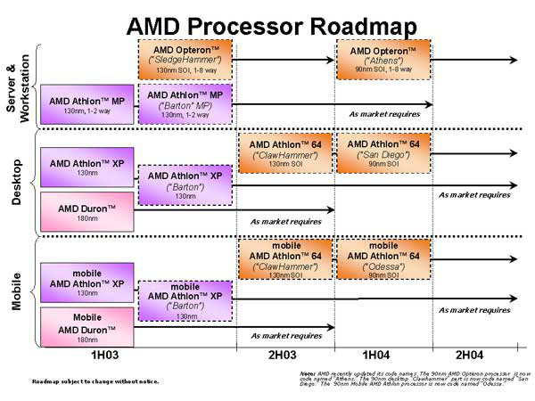
ข้อมูลเกี่ยวกับ AMD64
Opteron
(Sledgehamme)
Athlon (Clawhamme)
คุณสมบัติที่ทำให้ซีพียูตระกูล Hammer เร็วกว่า Athlon
รูปที่ 3 แผนงานของ AMD ในการออกซีพียู่ใหม่รุ่นต่าง ๆ

Slide 10
Q & A

